Slide 1
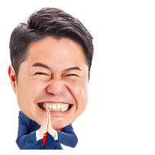
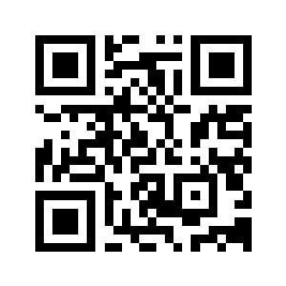
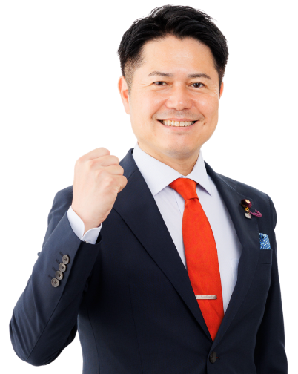

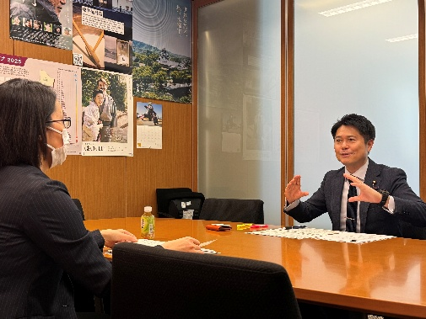



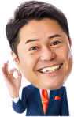


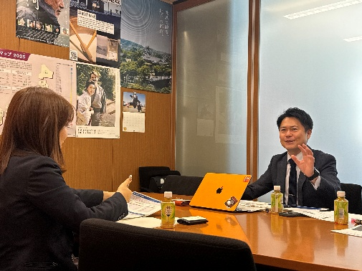



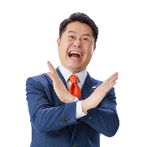



郡山りょう
2025
12月号
LINE公式の登録
お願いします！
マンスリーレポート
※１
※2
※3
臨時国会が始まり、所信表明演説・代表質問・予算委員会が
始まりました。次号には、当選後初めての委員会質疑の様子を
掲載できるよう準備を進めています。
皆さんからの「現場の声」を政治に反映するため、国会以外でも対話を続けています。今回はその具体的なやりとりを二つ掲載しました。これからも沢山の「現場の声」をお寄せください。
※1 総理大臣が当面の政治課題に対する基本方針を示す演説
■ 「現場の声」 で 一歩前進！
※2 各グループの代表が総理や大臣に課題や今後の方針について質問
郡山りょう
※3 国の予算を決める委員会
現場から「技能検定試験の不合格理由を知りたい」という
声があるので、フィードバックをすることはできませんか？
厚労省
個別に不合格の理由を通知してしまうと個人の技術習熟に
偏りが生じる懸念があるため、難しい...。
郡山りょう
個別ではなく、試験結果から分析した「傾向と対策」という
形式での公表であれば、懸念点を払拭できませんか？
2025.10.28 厚労省からレク
小さな声でも伝える事で国政を動かせる可能性があります！
厚労省
確かに、それであれば検討の価値があるので持ち帰ります。
■ 過労死基準を超えても働きたい人ってそんなにいるの？
郡山りょう
高市総理が「 もっと働きたい 」という国民の声があると言って労働時間規制の緩和を検討し始めましたが、過労死ラインである月80時間以上の残業を望む人の人数等がわかるデータは、ありますか？
厚労省
いえ、根拠となる統計は、ありません。
郡山りょう
議論のためにデータが重要です。調査をお願いします。
2025.10.28 厚労省からレク
厚労省
根拠となる「データ」が乏しい
状態で法律が作られることがあるので注意が必要です!
現在調査を実施予定です。結果が分かり次第報告します。
郡山りょう
労働時間規制の緩和について「もっと働きたい人」の具体的な説明がないまま議論が進み、SNSでは混乱も見られてます。働く人の視点に立った調査を要望します。
※4
※4 政府から法案や様々な施策・政府の方針等に関する説明を受け、対話すること
その他にも多くのレクを受けています！
各種SNSでレクや日々の活動を発信してますので、拡散をお願いします！
発行：
郡山りょう事務所
TEL:03-6550-1220

Slide 2

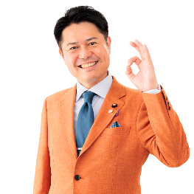











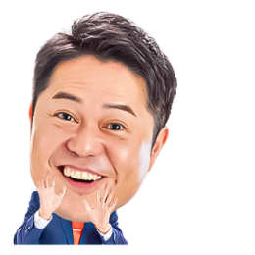









「現場の声」
に郡山りょうが答えます
No.18
選挙権？被選挙権？請願権？
政治は専門用語が多すぎて難しい！！
既読
業界関係者しかわからない用語ってありますよね。
ものづくり業界なら歩留とかチョコ停のような…
政治用語を一緒に見ていきましょう！
■ 国会や政治で使われる用語（第二弾）
選挙権とは？
国民の代表を選挙で選ぶことのできる権利
被選挙権とは？
選挙に出て国民の代表になる資格
衆議院議員
日本国民（満18歳以上）
日本国民（満25歳以上）
日本国民（満30歳以上）
参議院議員
※
衆議院議員
参議院議員
都道府県知事
日本国民（満18歳以上）
３カ月以上、その都道府県内
同一都道府県内の市区町村に
住所のある者
都道府県議会議員
都道府県議会議員
※
市区町村長
都道府県知事
投 票
市区町村長
立候補
地区町村議会議員
地区町村議会議員
※その都道府県議会議員・市区町村議会議員の選挙権を持っていることも条件
※請願とは…自分の希望が許してもらえるように目上の人や役所に（文書で）願い出ること
請願権とは？
（日本国憲法第16条で保障）
皆さんが国や地方公共団体に対して、法律や行政に関する事項について請願（要望や意見）を伝える権利
【 国会の請願のイメージ 】
長労働時間規制緩和で今まで以上に長時間労働にならないか不安…
規制緩和で長時間労働者が増えないように請願を出したいです
大切な現場の声です
紹介議員になるので
請願を出しましょう！
国民の大事な声です。
ぜひ、前向きに検討を
お願いします！
確認します。
請願は、国籍や年齢等の制限がありません。
日本国内に在住する外国人や未成年者も請願ができます◎
以前、地方自治体で小学生の請願が採択された例もあります!
ぜひ、「現場の声」を「 郡山りょう 」までお寄せ下さい！
請願書
本会議が開かれる日は基本的には事前に決まっている。ただ、重要法案や予算案、不信任決議案の採決前など、与野党が対決する緊迫した場面では、いつ本会議が開かれるか分からないことも！そんな時に各党の国会対策委員会などが所属議員に「禁足」を呼びかける。 →禁足は、全議員を「確実に」本会議に出席・採決させるためのもの。
① 請願内容を考える
② 紹介議員に請願する（※ 請願書に紹介議員の署名が必要)
③ 紹介議員を通じて、議長へ提出
労働時間規制緩和に反対する請願についてお諮りいたします。
〇採択〇
本会議
×不採択×
所管委員会
※その請願の担当委員会
×
請願書
④ 委員会での審査
※原則として所管の委員会に付託
⑤ 本会議での議決
※委員会審査を経て「採択」または「不採択」を決定
内閣
⑥ 内閣へ送付
※国会で採択され、内閣で処理することが適当とされたものを送付
ヨ リ コ ン
与党の理事だけで開く懇談会
意外と説明できない国会用語
与理懇とは？
Q.「総理」と「首相」の違いは？
ヤ リ コ ン
野党の理事だけで開く懇談会
野理懇とは？
「総理」とは「内閣総理大臣」の略称。憲法に内閣総理大臣についての規定はありま
すが、「首相」の表現はありません。
「首相」とは「行政機関のトップ」の通称。古代中国で君主を支える大臣を「相」と
呼んでいたことから、最上位を意味する「首」と組み合わせて「首相」と呼ばれるよ
うになりました。
「首相（しゅしょう）」がテレビなどの音声では聞き取りづらいことから、特に日本
のメディアの文字表記では「首相」という通称の方が定着してます。
各常任委員会・特別委員会・調査会・審査会
において、委員会運営に必要な人数の理事が
選任されます。理事のみでおこなう懇談会を「理事懇」といい、与党の理事のみの懇談会
を「与理懇」、野党のみの懇談会を「野理懇」と言われています！
ヨ リ コ ン
ヤ リ コ ン
各SNSは公式
サイトから→

